Slide 1
2da reunión de revisión TT1
Roberto Zagal

Slide 2
Agenda
Contenido de la presentación
1.- Planeación del proyecto de tt1 con WBS
2.- Especificación del alcance del proyecto
3.- Definición de estructura del documento de TT1
4.- Planeación de revisiones
Trabajo en conjunto
5.- Definición de la estrategia particular de cada TT1

Slide 3
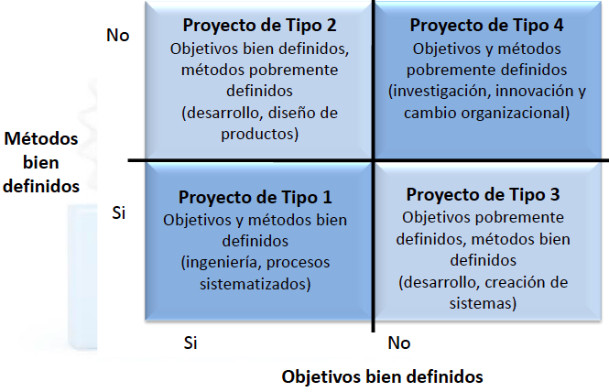
Tipos de proyectos
PMBOOK
¿Qué tipo de proyecto es tu trabajo terminal?

Slide 4
Estrategias para el de 2 y 4
Estrategias para 2
Profundizar en el estado del arte
Profundizar si es factible implementar el marco teórico con la tecnología y el tiempo disponible
Estrategias para 4
Las mismas que en el 2
Busque casos de estudio (aplicaciones directas), pero dominando el marco teórico (negocio) acotar
El alcance del sistema, conforme al tiempo.

Slide 5
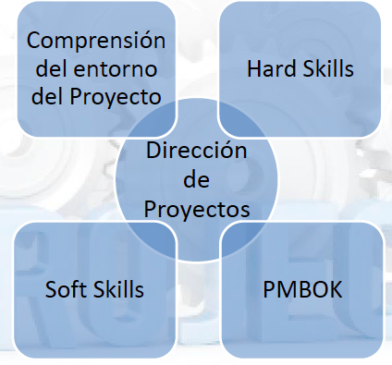
Estrategias para desarrollar el TT
Habilidades Duras (Hard Skills)
–Técnicas y herramientas.
–Modelos matemáticos.
–Conocimientos
- Ejecución de planes de comunicación
•Habilidades Interpersonales (Soft Skills)
–Liderazgo.
–Desarrollo del espíritu de equipo.
- Comunicación
–Motivación …

Slide 6
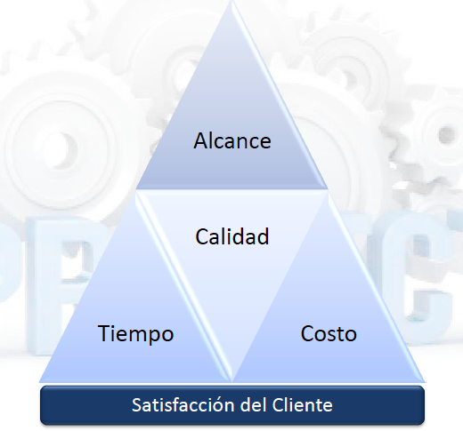
Elementos de un proyecto

Slide 7
Algunos entregables de TT1
Protocolo: caso de estudio
Especificación del alcance del proyecto (lo que si se hace y lo que no se hace)
Documento de especificación de requisitos de software (IEEE-Moprosoft)
Diseño de Interfaz Gráfica
Modelo de casos de uso (diagrama y descripción)
Arquitectura de software (lógica, física, desarrollo)
Avances de programación
Diseño de pruebas

Slide 8
Planeación ¿real?
Tome las siguientes consideraciones:
Considere el tiempo para obtener la información específica del marco teórico.
Considere el tiempo real de la curva de aprendizaje de tecnologías
De prioridad a lo que es importante

Slide 9
Estructura de Desglose del Trabajo (WBS)
•La WBS (EDT) es la descomposición jerárquica, orientada a entregables, del trabajo a ser realizado por el equipo del proyecto para cumplir con los objetivos del proyecto y crear los entregables requeridos.
•La WBS organiza y define el alcance total del proyecto.
•El trabajo planificado comprendido dentro de los componentes de la EDT del nivel más bajo, denominados paquetes de trabajo, puede programarse, supervisarse, controlarse y estimarse sus costos.
•Los componentes que comprenden la EDT ayudan a los stakeholders a identificar los productos entregables del proyecto.
•Es un elemento obligatorio en la dirección de proyectos, incluso los pequeños necesitan una EDT.
•Desglosa el proyecto en piezas más pequeñas y manejables.

Slide 10
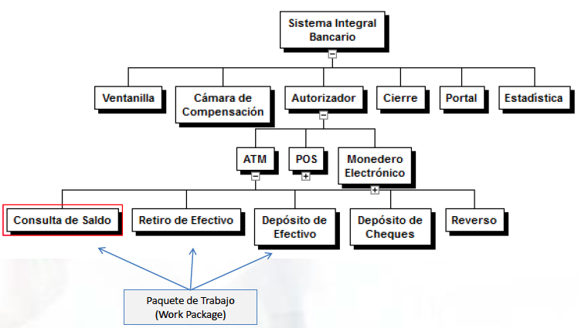
Planeación con WBS (desglose gráfico del trabajo)
Estructura de Desglose del Trabajo

Slide 11
Estructura del proyecto del TT1
1.- Introducción
Planteamiento del problema
Objetivo general
Objetivo específico
Factibilidad
Insumos
Costos
Beneficio
2.- Marco teórico
3.- Estado del Arte

Slide 12
Estructura del proyecto del TT1
4.- Análisis del sistema
Modelo de Procesos
Modelo de proceso actual
Modelo de proceso propuesto
Requisitos de hardware y software
Análisis de los requisitos funcionales
Modelo de Casos de usos
Especificación de la interfaz gráfica
5.- Diseño del sistema
Arquitectura de software
Vista lógica
Modulos y componentes del sistema
Patrones de diseño usados

Slide 13
Estructura del proyecto del TT1
Vista de desarrollo
Especificación de tecnologías
Organización del código
Vista física
Componentes de hardware
Especificación técnica del hardware
Diseño de algoritmos
6.- Avances de programación
7.- Conclusiones
8. Referencias

Slide 14
Criterios de aceptación para defensa de los directores de TT1
Entrega del documento a tiempo, primero a los directores y después a sinodales
Ambos directores deben estar enterados del avance
Visita a sinodales de 2 hasta 3 veces
Visita a los profesores de seguimiento, deben conocer la presentación antes de tt1
5 de Noviembre ya se tiene que contar con una avance solido para presentar

Slide 15
Planeación de revisiones
Planeación en Microsoft Project en línea
Máximo de revisiones 2 veces por mes con directores
Mínimo 4 veces en el semestre

